Slide 1
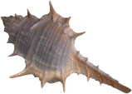
神奇的貝類
製作人:陳佳妤

Slide 2
目錄
1.認識神奇的貝類
1-1.什麼是腹足綱?
1-2.準備工具
1-3.貝殼種類圖表
1-4.貝殼的一生
2.認識貝殼的棲地
2-1.如何尋找貝類?
2-2.常見的貝類
2-3.紙鸚鵡螺的奧秘
3.開啟尋找貝類的旅程
3-1.一號尋找點--小奧
3-2.二號尋找點-石梯港
3-3.三號尋找點—長濱
4心得感想

Slide 3
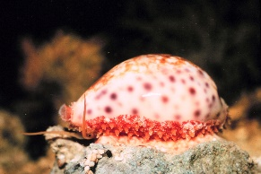
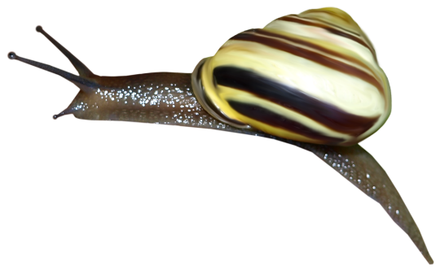
1.認識神奇的貝類 1-1.甚麼是腹足綱?
腹足綱是螺旋貝的建築師
牠們會蓋堅固的房子,但是牠
們的身體卻沒骨頭,也沒有分 節。頭和身體伸出殼外運動 ，內臟團則配合螺旋捲曲在 螺塔內，牠們運用腹側大大 的「腹足」運動，所以稱 為腹足綱。
我們是唯一成功登陸的貝殼種類

Slide 4
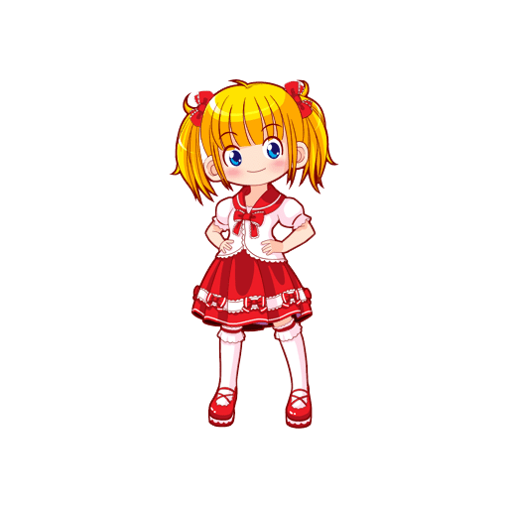
1-2.準備用具
注意事項!
1.手套
2.水壺
3.防曬乳液
4.收集袋
5.帽子
6.圖鑑
一定要做到以下注意事項喔~
1.不要觸摸活體貝
2.不要亂丟垃圾
3.要小心尖銳的漂流物
4.有寄居蟹的不能帶走
5.要注意天氣狀況

Slide 5
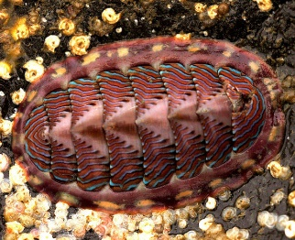
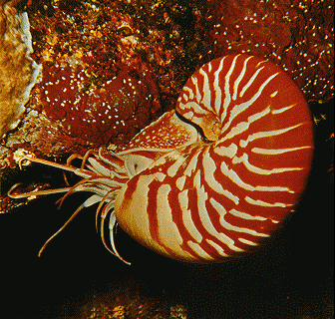
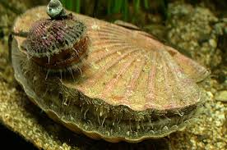
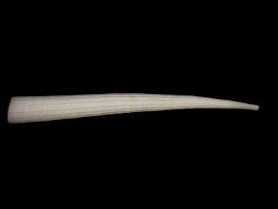
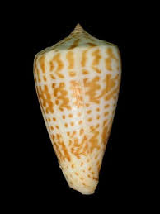
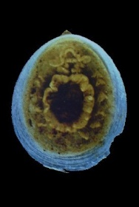
1-3.貝殼種類圖表
軟體動物門 貝殼亞門
針刺雅門
尾腔綱 溝腹綱
多版綱 頭足綱 雙殼綱 掘足綱 腹足綱 單
版綱

Slide 6
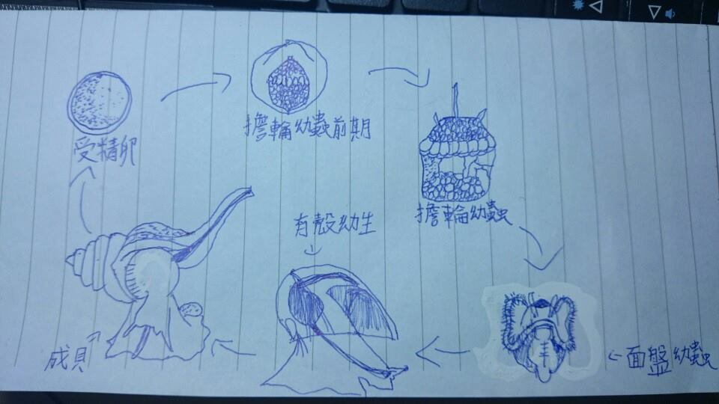
1-4貝殼的一生
通常擔輪幼蟲即面盤幼蟲 斯 蟲為自由的浮游期，但
有些種類的擔輪幼蟲及
面盤幼蟲期在卵中度過，
一孵出來便是有殼幼生。

Slide 7
2.認識貝殼的棲地 2-1.如何尋找貝殼?
大部分的貝類都可以在潮間帶發現，要找到貝類要先找到海線，為甚麼要找海線呢?
因為海浪拍打時貝殼會因為海流而被拍打上岸，所以在海線周圍較容易找到貝殼。

Slide 8
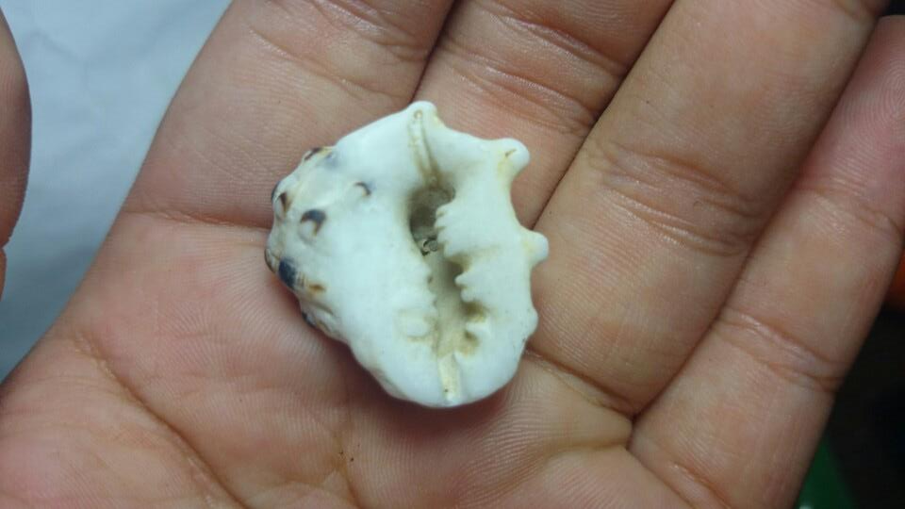
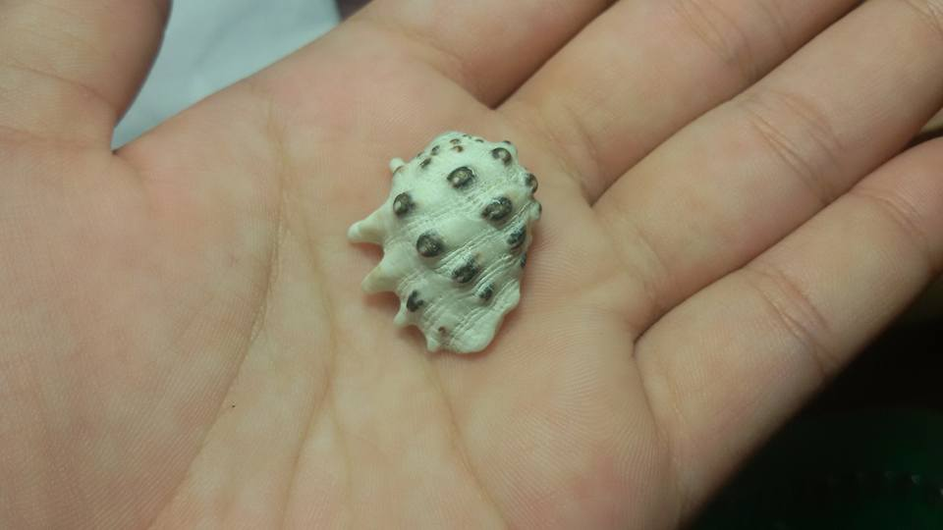
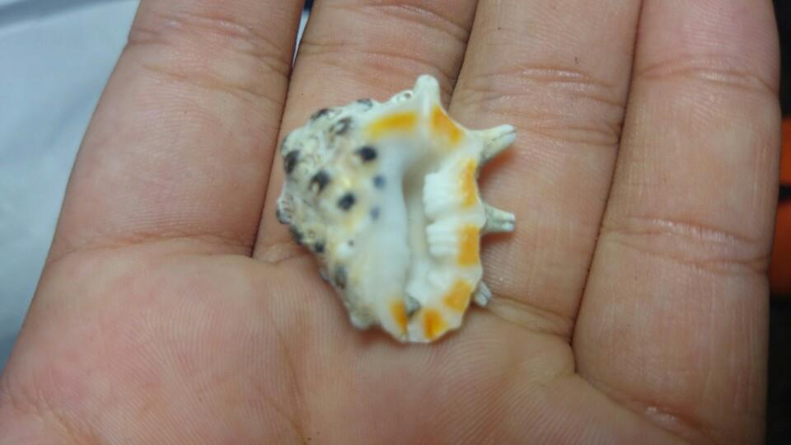
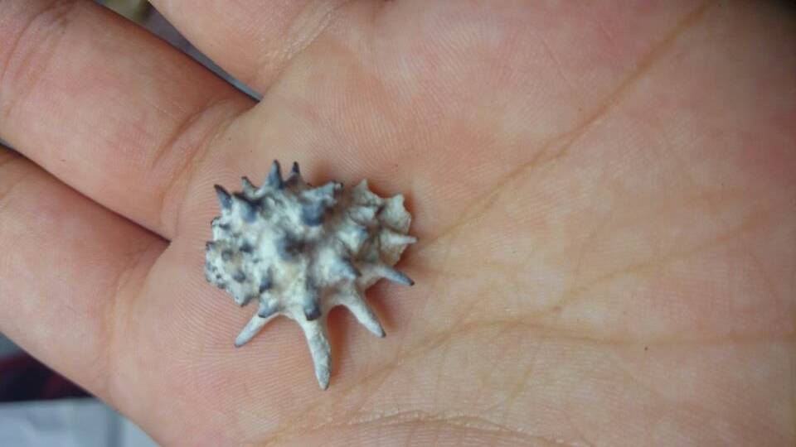
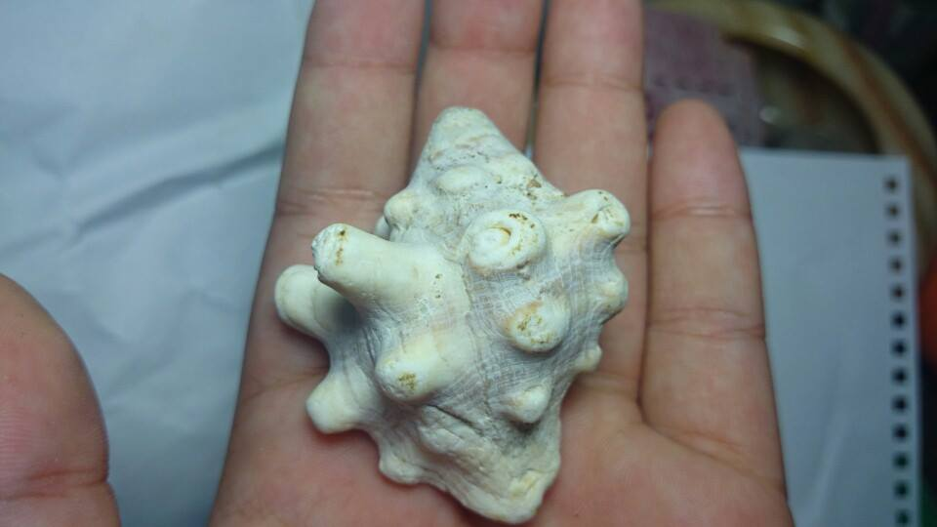
2-2.常見的貝類
岩螺類
紫口岩螺 白齒岩螺 黃齒岩螺

Slide 9
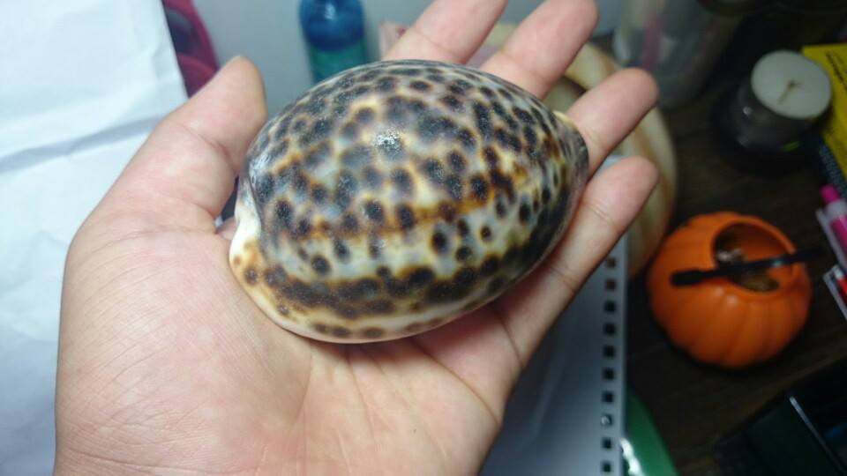
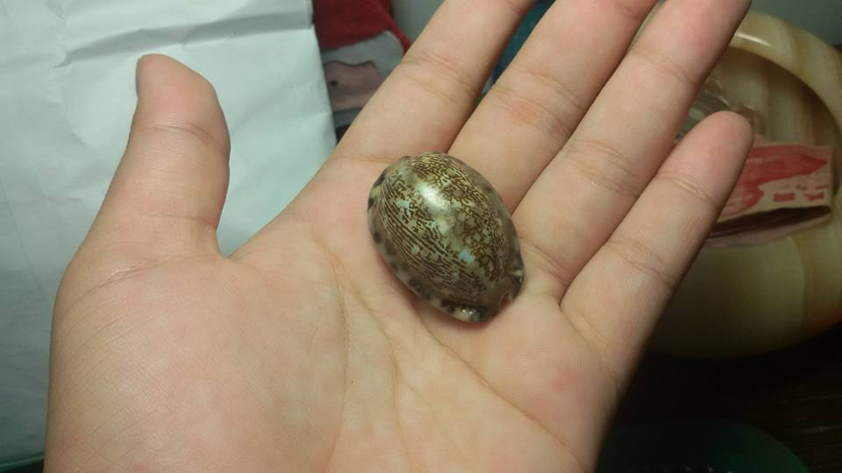
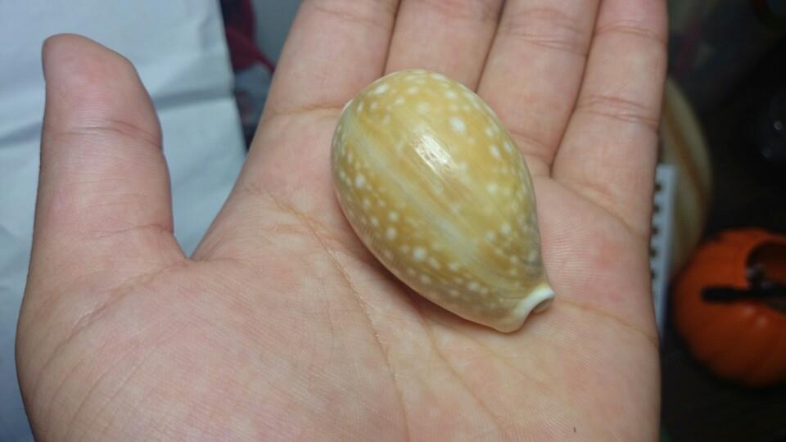
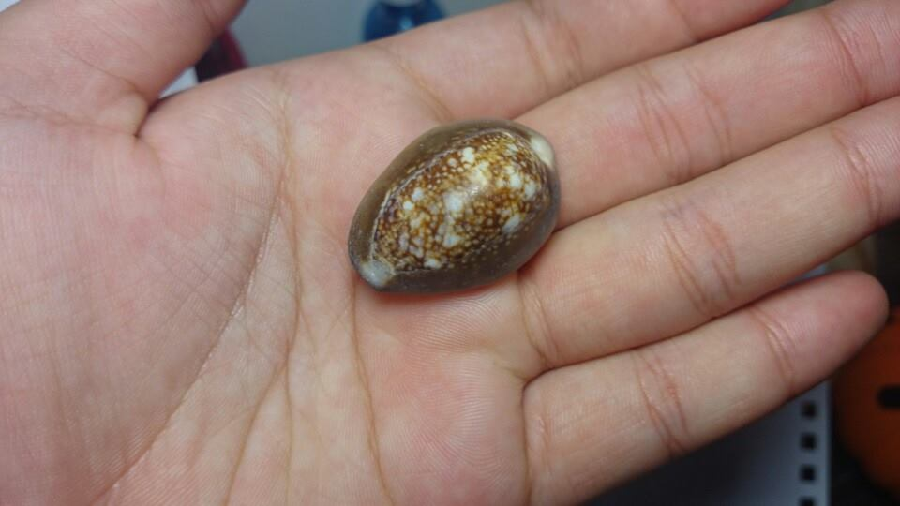
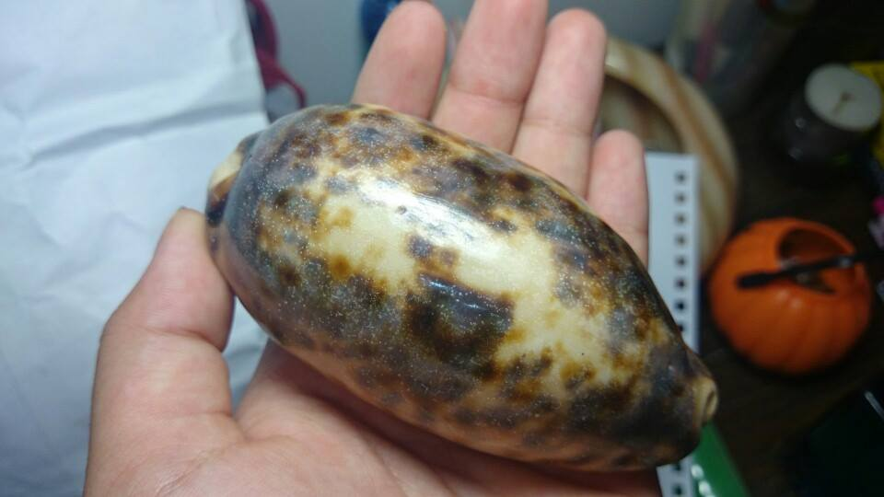
保螺類
黑心保螺 阿拉伯保螺 白星寶螺
雪山保螺 雲叢保螺

Slide 10
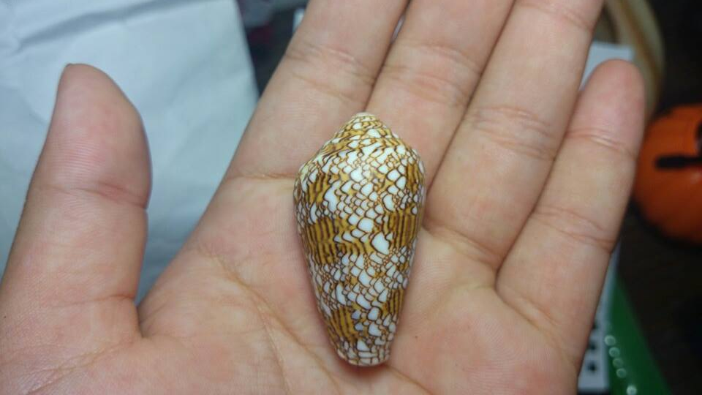
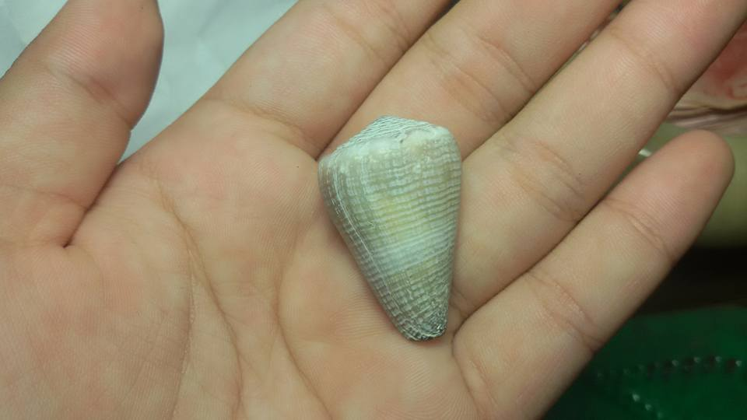
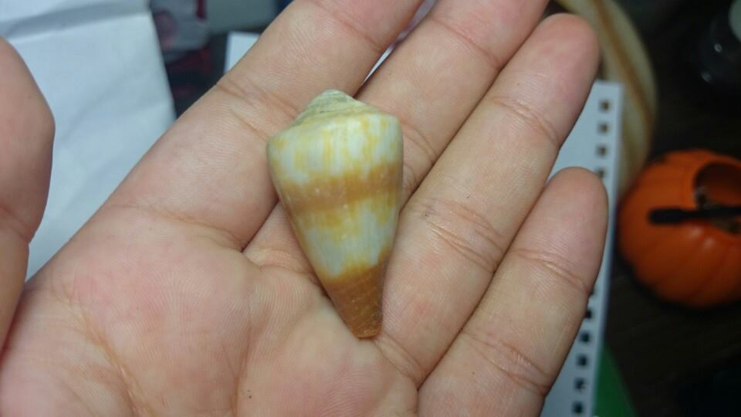
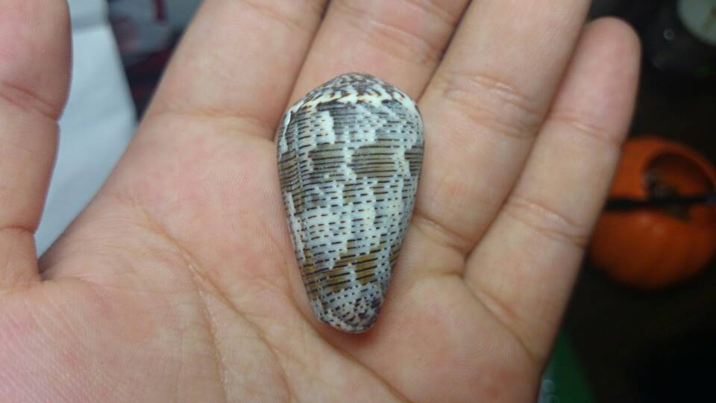
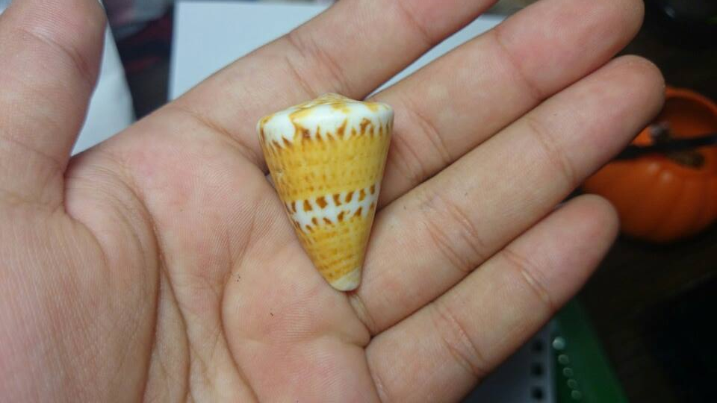
芋螺類
紫霞芋螺 柳絲芋螺 織錦芋螺
鼠芋螺 船長芋螺

Slide 11
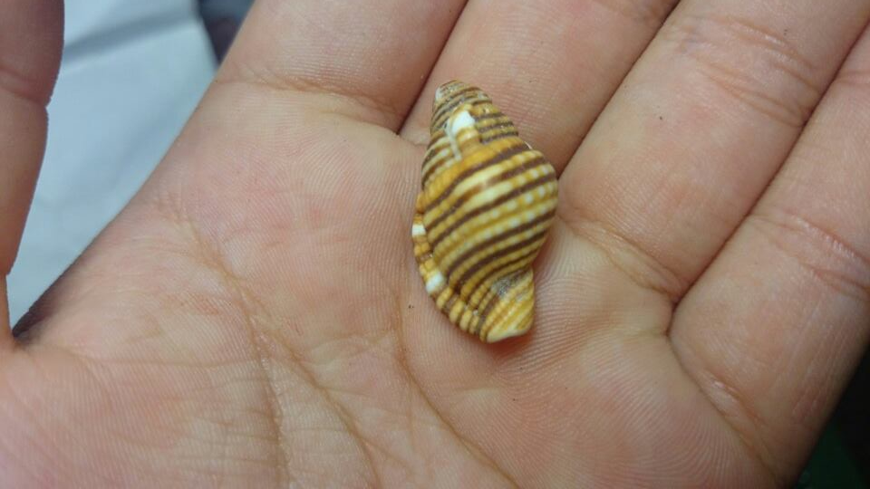
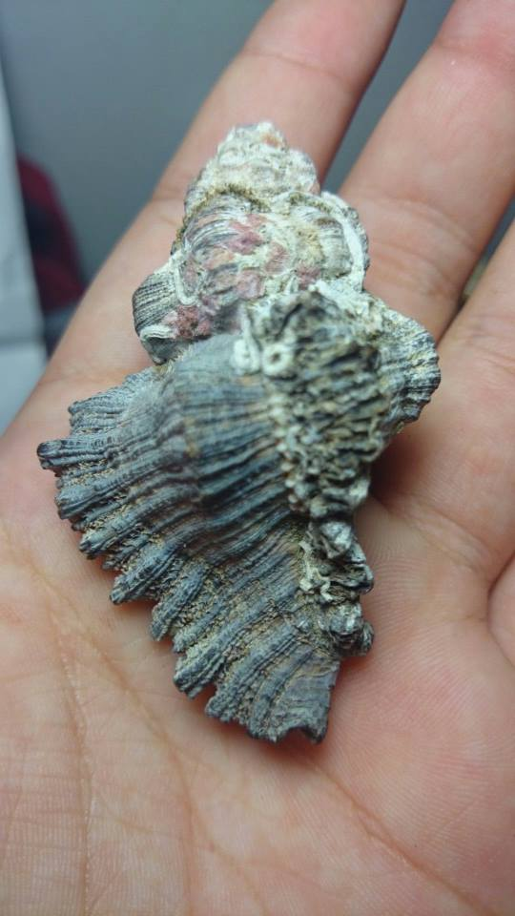
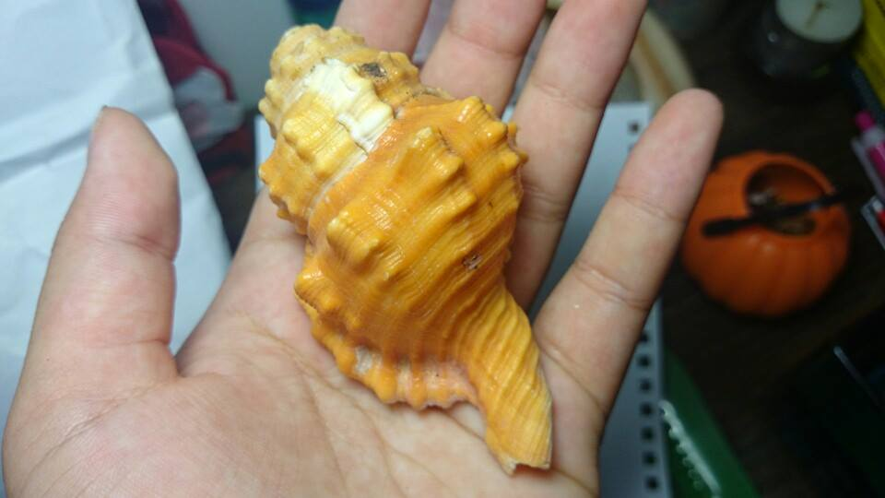
法螺類
金色美法螺 象鼻法螺
玫瑰牽手螺

Slide 12
常見貝類總類

Slide 13
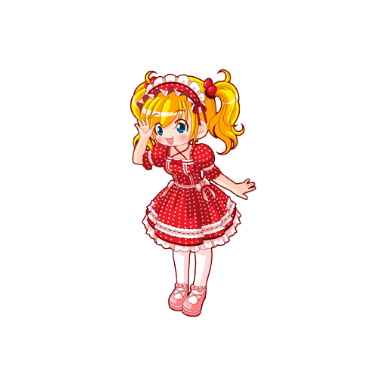
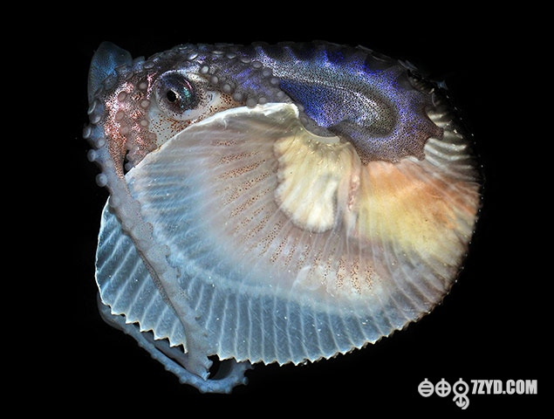
2-3.紙鸚鵡螺的奧秘
紙鸚鵡螺?
什麼是[紙]鸚鵡螺呢?紙鸚鵡螺是個育兒房，它是由雌船蛸用廣大延展呈模狀、伸縮性特強的腕，細心分泌出殼質建成的!

Slide 14
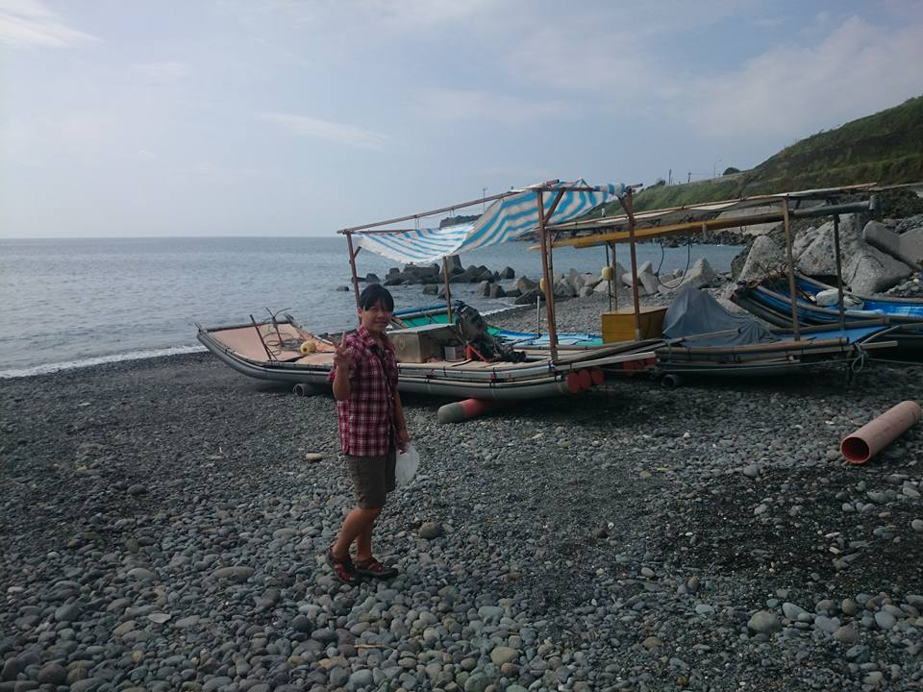
開啟尋找貝類的旅程 3-1.一號尋找點—小奧
觀察記錄
地點：小奧 台十一線43k
尋獲貝類：笠螺、于螺、保螺、旋螺、岩螺。

Slide 15
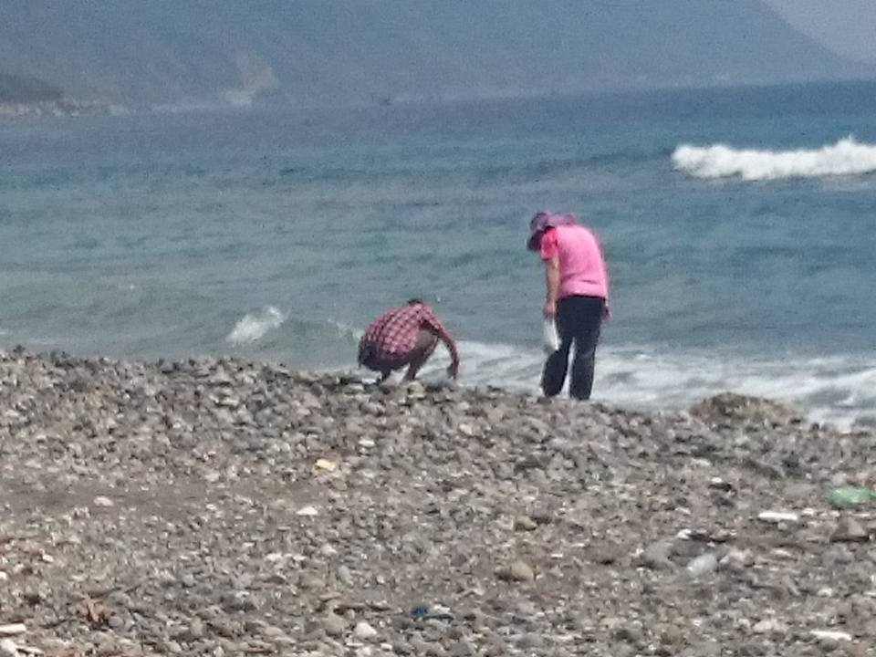
3-2.二號尋找點--石梯港
觀察記錄
地點：石梯港
尋獲貝類:鐘螺、保螺、于螺、旋螺。

Slide 16
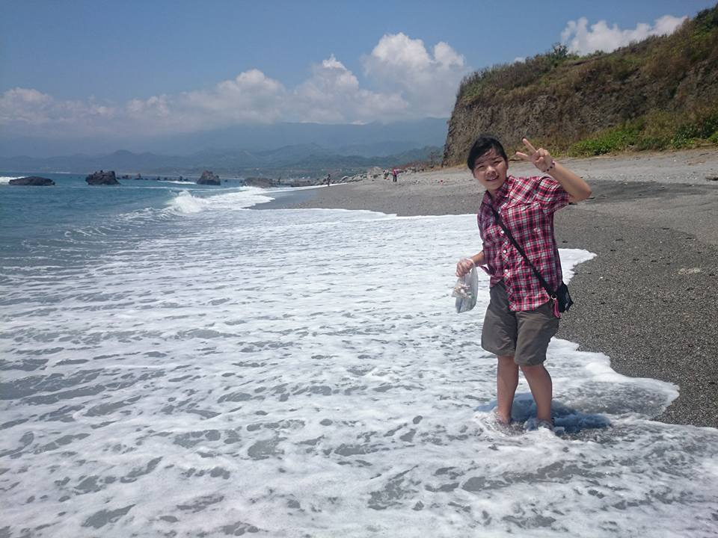
3-3.三號尋找點—長濱
觀察記錄
地點:長濱
尋獲貝類:保螺、于螺、鐘螺、綺螄螺、陶羅螺、笠螺、棗螺、岩螺………

Slide 17
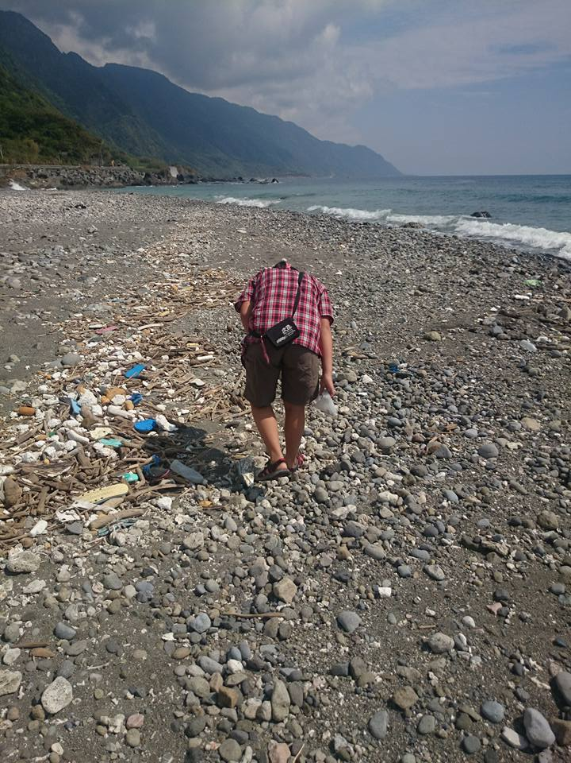
心得感想
做完這次的麥哲倫計畫後，我發現海洋的污染真的好嚴重!在海灘上到處都是垃圾，在海面上也可以看見少許的垃圾，但意外地發現在這些垃圾中卻藏著許多的貝殼!蔚藍的大海蘊育著豐富的貝類，所以我們才能採集到許多美麗的貝類但我還是擔心如果海洋汙染太嚴重的話有一天這些美麗的貝殼就會消失!所以請大家下次到海邊時千萬不要再亂丟垃圾了!

